Slide 1
采购概述
采购管理基本概念和作用
主讲教师：胥爱霞

Slide 3
企业的采购管理
供应链的上游核心环节
直接影响企业的成本、质量和竞争力

Slide 4
采购概述

Slide 5
目 录
01
采购管理基本概念和作用
02
采购基本程序和原则
03
现代采购管理

Slide 6

学习目标
掌握采购、采购管理的定义；理解采购的地位、采购管理的作用；
能明确企业采购的社会责任和采购人员的职业道德；
树立从本质认知采购管理价值的专业意识。

Slide 7

重难点
01
02
重点
难点
采购的定义
采购管理的定义
采购的战略地位理解

Slide 8
基本概念

Slide 9


采购的定义
狭义的采购
指买东西，具体是指企业根据生产经营的需求，提出采购计划，审核计划、选好供应商、经过商务谈判确定价格、交货及相关条件，最终签订合同并按要求收货付款的过程。
广义的采购
则是指除了以购买的方式获取商品以外，还可以通过租赁、借贷、交换等方式取得商品的使用权，以达到满足需求的目的。

Slide 10
采购的定义
关键属性
是从资源市场获取资源的过程
是商流与物流的统一
是一种经济活动

Slide 11
采购管理概念
采购管理是指为保障企业物资供应而对企业的整个采购过程进行计划、组织、协调和控制的活动，包括管理供应商关系所必需的所有活动。

Slide 12
采购与采购管理的区别
 | 属性 | 承担者 | 开展范围
采购 | 作业活动 | 采购员 | 调动有限资源 完成具体任务
采购 管理 | 管理活动 | 企业副总/ 采购科长/ 供应处长 | 面向整个企业 调动整个企业资源

Slide 13








采购的主体和客体
采购的主体
采购的客体
—— 谁在采购 ——
—— 采购什么 ——
政府
有形商品
事业单位
无形商品
企业
项目
个人消费者

Slide 14
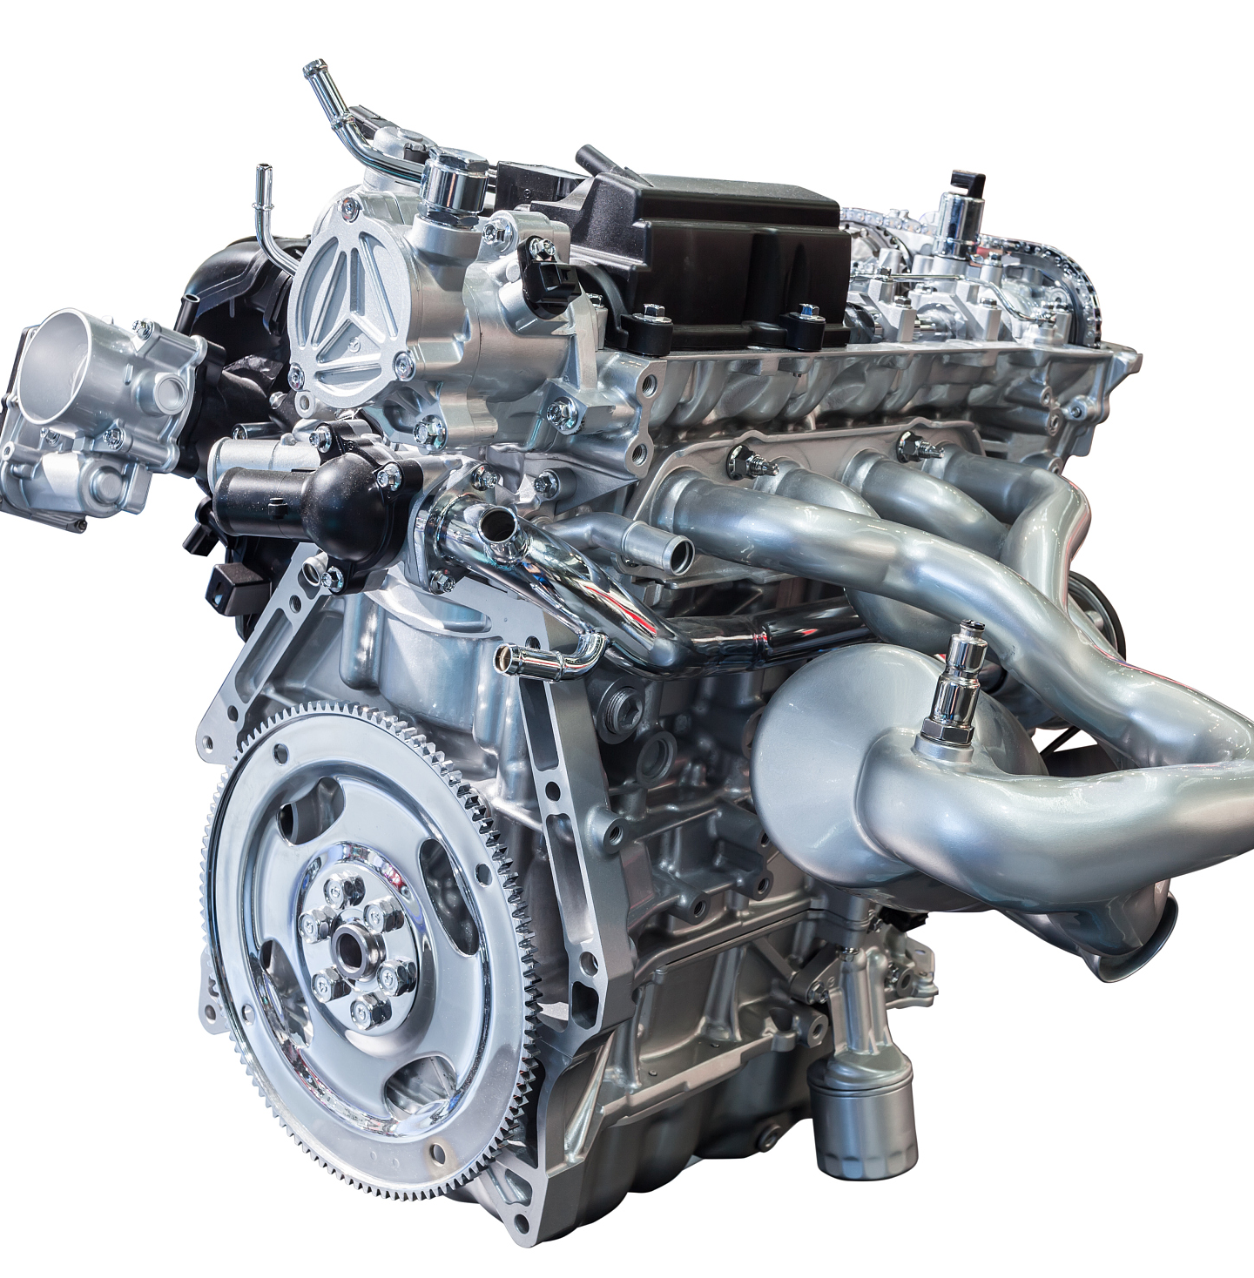


采购的主体和客体
有形商品采购
无形服务采购
项目采购

Slide 15
采购的地位

Slide 16
采购的地位
1
质量地位
原材料质量直接影响产品的质量
2
价值地位
控制成本
杠杆效应
3
供应地位
供货的稳定性、时间、缺货水平等
4
战略地位
影响公司经营全局

Slide 17

采购的地位
原材料采购成本占产品总成本的60%。通过优化采购流程、和核心供应商谈判降价3%，最终企业利润提升了18%。
采购价值地位的直观体现

Slide 19
采购管理的作用

Slide 20
采购管理的作用
01
提高利润
直接
作用
02
提高资本周转率
03
对公司改革过程做出贡献
04
提供信息源

Slide 21
采购管理的作用
01
产品品种的标准化
间接
作用
02
降低库存、增加柔性
03
对产品的设计和革新做贡献

Slide 22

采购管理的作用
企业采购不仅要追求经济效益，还需承担社会责任，如优先采购环保材料、支持中小企业、杜绝采购腐败。
采购人员作为执行者，要坚守诚信合规底线，不接受回扣、不为私利选不合格供应商，这既是职业操守，也是法律要求。

Slide 23
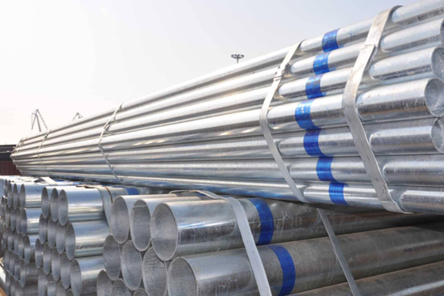
采购管理的作用
某大型建筑企业在地铁项目采购中，明确要求供应商提供的钢材必须符合国家环保标准和质量规范，并且优先选择吸纳残疾人就业的供应商。最终不仅保证了工程质量，还助力社会公益。

Slide 24

采购管理的作用
有些企业，采购人员收受回扣，选择劣质原材料，导致工程出现安全隐患，最终企业和个人都受到了法律制裁。

Slide 25
小结
采购管理
采购的地位
计划、组织
协调、控制
采购管理的作用
质量地位
价值地位
供应地位
战略地位
直接作用
间接作用
获取资源、控制成本、支撑战略

